Slide 1
Metody strategického řízení
8. Podnikatelské a funkční strategie
Cílem kapitoly je seznámit se s úrovněmi strategií a charakteristikou funkčních strategií
Halina Starzyczná

Slide 2
Obsah
Úrovně strategií a úloha funkční strategie
Marketingová strategie
Vědecko-technická strategie
Výrobní strategie
Personální strategie
Finanční strategie
Literatura Keřkovský, M., Vykypěl, O.: Strategické řízení. Teorie pro praxi. Praha: C. H. Beck 2002

Slide 3
1. Úrovně strategií a úloha funkční strategie
Podniková (firemní) strategie
Vymezuje rozsah činností pro celý podnik s cílem získat konkurenční výhodu vhodnou kombinací podnikových činností
Koresponduje s obecnými cíli podniku
Dílčí strategie (podnikatelské a operativní, funkční)
Pro konkrétní podnikatelskou aktivitu resp. až po funkce např. finanční strategie, marketingová strategie, logistická strategie
3. Horizontální strategie
Řešení vzájemných strategických vztahů SBU

Slide 4
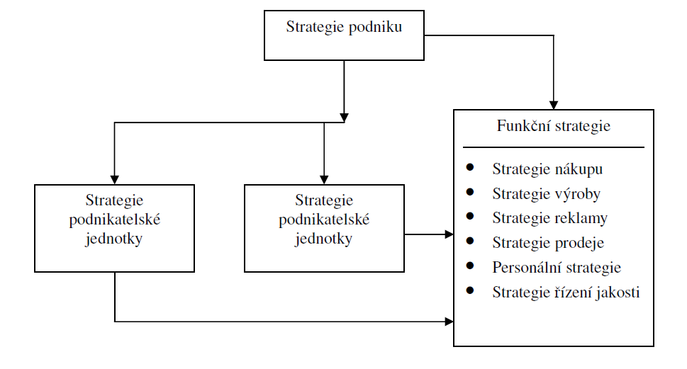
Provázanost strategií v podniku
Schéma:

Slide 5
ÚLOHA FUNKČNÍ STRATEGIE
Funkční strategie se nacházejí na třetím stupni podnikové hierarchie za strategiemi podnikovými a podnikatelskými.
Mají dva úkoly:
Primární – podporovat podnikatelské strategie při získávání a upevňování konkurenční výhody
Sekundární – stanovit způsoby a formy dosahování vlastních funkčních cílů.

Slide 6
FUNKČNÍ STRATEGIE
Typy:
Marketingová strategie
Výrobní strategie
Vědecko- technická strategie
Personální strategie
Finanční strategie

Slide 7
2. Marketingová strategie
Marketing sehrává ve strategickém řízení centrální úlohu, neboť je spojovacím článkem mezi podnikem a jeho operačním prostorem (trh, zákazníci).
Potřeby zákazníků jsou skutečným důvodem existence podnikatelských subjektů.
Mnohé z marketingových aktivit se uskutečňují jako část procesu strategického řízení.
Strategické řízení podniku obsahuje širší rozsah úkolů než marketing a jeho prostředí je mnohem širší než prostředí marketingu, které je vymezeno hranicemi odvětví.
Strategické řízení podniku musí zohledňovat různé a někdy i konfliktní požadavky zájmových skupin (konstituentů podniku).
Marketing se soustřeďuje hlavně na jednu zájmovou skupinu – zákazníky.

Slide 8
Marketingová strategie
Marketingová strategie obsahuje tyto dílčí strategie a strategická opatření:
tržní strategie, segment
výrobková strategie
cenová strategie
značková strategie
distribuční strategie
stanovení velikosti
prodejních kapacit
propagační strategie.
Výrobková strategie
Tržní
strategie
Distribuční strategie
Marketingová strategie
Cenová strategie
Značková strategie
Propagační strategie
Velikost prodejních kapacit

Slide 9
Marketingová strategie
návrh marketingového mixu (výrobek, cena, podpora, prodeje, formy distribuce a místo prodeje) tak, aby se podnik dokonale přizpůsobil jednotlivým tržním segmentům. Cílem je využít nebo získat výhodu, kterou se podnik odliší od nabídky konkurentů ve shodných tržních segmentech (různé složení prvků pro různá odvětví)
výběr pozice v tržním segmentu – vhodná kombinace cílových trhů a marketingového mixu. Pozice v tržním segmentu je postavení, které produkt zaujímá ve spotřebitelském povědomí ve srovnání s konkurenčními výrobky
(MM: produkt, cena, podpora prodeje, distribuce, lidé, procesy, materiální prostředí).

Slide 10
3. Strategie výzkumu a vývoje
(vědecko-technická strategie)
Různé typologie vědecko-technických strategií spojuje jedno hlavní kritérium: technická úroveň realizovaných výrobků a technologií.
S technickou úrovní souvisí pokrokovost, originalita a novost technických inovací, načasování jejich příchodu na trh a konkurenční pozice podniku.
Spektrum vědecko-technických strategií:
ofenzivní strategie produkující technický pokrok
špičková strategie
adaptační strategie
defenzivní strategie konzumující technický pokrok a podílející se na jeho masové difusi.
imitační strategie
licenční strategie
akceptační strategie

Slide 11
Strategie výzkumu a vývoje
Špičková strategie (O) – výrobky mimořádné, nejvyšší technické úrovně. Její realizátor udává směr technického rozvoje pro celé odvětví.
Adaptační strategie (O)– přebírá, dále rozvíjí a zdokonaluje výsledky špičkového podniku. Může jej dokonce předstihnout. Výrobky mají nadprůměrnou úroveň.
Imitační strategie (D)– napodobuje výsledky špičkové a adaptační strategie. Je založena na rychlé imitaci (přiživení se na vedoucích podnicích), nebo na imitaci pro odlišný tržní segment nebo na imitaci s nižšími náklady. Imitační strategie je nejrozšířenější a produkuje výrobky průměrné technické úrovně.

Slide 12
Strategie výzkumu a vývoje
Licenční strategie (D) se orientuje přednostně na využívání externích zdrojů vědecko-technického rozvoje za poplatek. Její dlouhodobé prosazování vede k technologickému konzervatizmu a zaostávání. Zpravidla produkuje výrobky průměrné technické úrovně.
Akceptační strategie (D) poskytuje výsledky na podprůměrné technické úrovni. Přebírá opuštěné technické koncepce, které už nejsou atraktivní pro přední výrobce, avšak někteří spotřebitelé o ně ještě jeví zájem. Je to strategie trvalého zaostávání.

Slide 13
Strategie výzkumu a vývoje
Matice syntézy výsledků SWOT analýzy aplikovaná na VT strategii
 |  | Výsledky analýzy interního VT prostředí
 |  | Silné stránky VT | Slabé stránky VT
Výsledky analýzy externího VT prostředí | Příležitosti VT | - špičková strategie - adaptační strategie | - licenční strategie
 | Ohrožení VT | - imitační strategie | - akceptační strategie

Slide 14
Strategie VaV / VTR
Obsah vědecko-technické strategie
Rozvoj výrobků a technologií
Materiální zabezpečení
Personální zabezpečení
Vědecko-technická strategie
Finanční zabezpečení
Motivace pracovníků
Licenční politika
VTEI a informační podpora
Spolupráce s externími výzkumnými pracovišti a VŠ

Slide 15
4. Výrobní strategie
Smyslem výrobní strategie je vytvářet výrobky při konkurenceschopných nákladech a dostatečně vysoké kvalitě.
V případě podniků poskytujících služby je vhodné nahradit výraz výroba pojmem provoz a obdobně používat pojem provozní strategie.
Výrobní strategie stanoví, jakým způsobem se budou řešit tyto problémy:
velikost výrobní nebo provozní kapacity vzhledem k předpokládanému prodeji
umístění výrobních nebo provozních kapacit
zajištění souladu výrobní nebo provozní kapacity s poptávkou z hlediska času a nákladů
volba výrobních nebo provozních zařízení a metod, které splní, resp. o míře vertikální integrace.

Slide 16
VÝROBNÍ STRATEGIE
Obsah výrobní strategie
Materiální zabezpečení
Dislokace
výroby
Výrobek
Jakost
Uspořádání
výroby
Rozvrh
výroby
Výrobní strategie
Výrobní
proces
Údržba zařízení
Pracovníci
Řízení zásob

Slide 17
Výrobní strategie
Příklady faktorů podmiňujících úspěšnost výrobní strategie
A. Zkušenostní křivka
zobrazující snižování výrobních nákladů během výrobní životnosti výrobku. Růst objemu výroby a tržního podílu přinese nákladovou výhodu.
B. Pružnost výrobních technologií
pružné výrobní technologie umožňují současně dosáhnout nízké náklady i vysokou kvalitu
umožňují rychle reagovat na zvláštní požadavky
dokáží vyrábět malé dávky při nákladech srovnatelných s velkovýrobou
Úspora nákladů vzniká ze tří zdrojů: poznání (učení), rozsah výroby a substituce (záměna materiálů, automatizace)
Jednotkové náklady
Kumulovaný objem výroby

Slide 18
Výrobní strategie – faktory úspěšnosti
C. Rozhodování o koupi nebo výrobě komponent může vyústit do těchto řešení:
výroba všech produktů vlastními silami
výroba několika hlavních prvků a nákup ostatních položek (výroba osobních automobilů)
žádná výroba, pouze montáž z nakupovaných položek (výroba osobních počítačů)
žádná výroba, žádná montáž, pouze balení a expedice (balení kávy, čaje)
pouze marketing hotového výrobku (vydávání novin, časopisů, knih)

Slide 19
Výrobní strategie – faktory úspěšnosti
D. Outsourcing – vyčleňování některých činností z podniku:
v době krize nebo zostřené konkurence se podnik snaží soustředit na jádro podnikání a zbavit se vedlejších a nepodstatných činností, které zvyšují režijní náklady
vede ke štíhlé výrobě a menšímu podniku
zpravidla se odčleňují doprava, údržba, servis pro zákazníky, zpracování dat, vybrané výzkumné, vývojové a marketingové aktivity mimo podnik
roste efektivnost a produktivita činností, které se podnik ponechal
na druhé straně je podnik závislý na partnerech při získávání výkonů a služeb zvenčí.

Slide 20
5. Personální strategie
Bez vhodných lidí na správných místech by jakkoli dobře zformulovaná strategie nebyla úspěšná. V této funkční oblasti jsou dva hlavní strategické úkoly:
Zajištění souladu pracovníků s nároky nové strategie, což se uskutečňuje prostřednictvím těchto činností:
personální plánování
propagace a nábor
výběr
školení
Aktivizace pracovníků v zájmu zvyšování pracovní angažovanosti a produktivity práce:
integrace pracovníka do týmu spolupracovníků
školení a výcvik
odměna za práci, motivace, jiné požitky
hodnocení a kontrola
zvyšování produktivity
zdokonalování komunikace.

Slide 21
Personální strategie
Obsah personální strategie
Nábor pracovníků
Dlouhodobý plán práce
Rekvalifikace
Personální
strategie
Mzdový vývoj
Systémy motivace
Bezpečnost a ochrana zdraví při práci
Sociální péče
Interpersonální vztahy

Slide 22
6. Finanční strategie
Podnik se silnými finančním postavením je pružnější a odolnější v konkurenčním boji než podnik s nedostatkem finančních zdrojů. Může si vybírat nejatraktivnější příležitosti a vyhýbat se zraňujícím ohrožením.
Finanční strategie má průřezový charakter a proniká celým podnikem. Ovlivňuje budování výjimečných schopností v ostatních funkčních oblastech podniku, jejichž rozvoj často vyžaduje značné investice.
Hlavní úkoly finanční strategie:
zabezpečit zdroje pro krátkodobé a dlouhodobé financování strategie
zvolit vhodnou kapitálovou strukturu
stanovit přiměřenou cenu kapitálu
zabezpečit efektivní využití kapitálu
stanovit vztah podniku k poskytovatelům kapitálu
rozhodovat mezi reinvesticemi a dividendami.

Slide 23
Finanční strategie
Obsah finanční strategie
Zdroje financování
Výnosy
Náklady
Finanční strategie
Hospodářský výsledek
Plánová
rozvaha
Dividendová politika
Řízení růstu
Finanční struktura

Slide 24
Shrnutí
Úrovně strategií a úloha funkční strategie (podniková a dílčí strategie /podnikatelská, funkční,/ horizontální), provázanost
Marketingová strategie – centrální úloha, potřeby zákazníků, obsah
Vědecko-technická strategie – ofenzivní (špičková, adaptační), defenzivní (imitační, licenční, akceptační), obsah
Výrobní strategie – problémy, obsah, faktory úspěšnosti,
Personální strategie – soulad pracovníků se strategií, aktivizace pracovníků, obsah
Finanční strategie – hlavní úkoly, obsah
Literatura Keřkovský, M., Vykypěl, O.: Strategické řízení. Teorie pro praxi. Praha: C. H. Beck 2002

